Slide 1

Landscape Generator
Generowanie losowych, realistycznych krajobrazów 3D

Slide 2
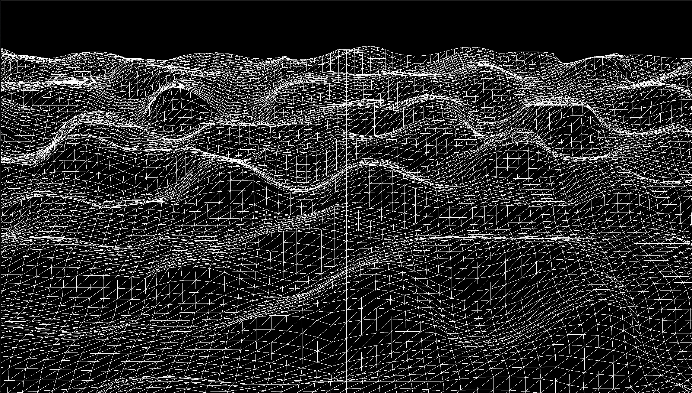

Slide 3

Losowość
Bazę dla naszego sposobu generowania danych potrzebnych do wyświetlenia zróżnicowanego terenu stanowi szum Perlina. Jest to jeden z typów szumu gradientowego utworzony przez Kena Perlina już w 1983 roku dla potrzeby tworzenia realistycznych grafik komputerowych.
Algorytm składa się z trzech kroków.

Slide 4

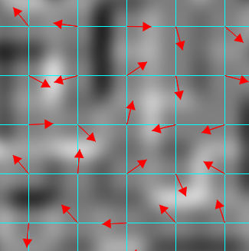
1. Wektory gradientu
Pierwszym krokiem jest zdefiniowanie wielowymiarowej siatki jednostkowych wektorów rozpatrywanego gradientu. W naszym przypadku są to wartości losowe z zakresu (0, 1) liczb rzeczywistych. Dla jednowymiarowego przypadku byłyby dostępne jedynie wartości -1 albo 1.

Slide 5
2. Iteracje
Kolejno iteruje się po podawanych punktach. Punkt wpada do pewnej komórki wygenerowanej siatki. Następnie wyliczany jest iloczyn skalarny między punktem a wektorem każdego z rogów komórki (a więc ich odległość), po czym zapisane zostają w pamięci.

Slide 6
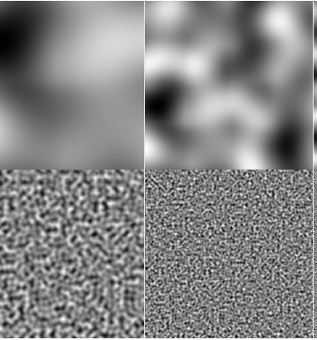
3. Wygładzanie
Przeprowadzona zostaje interpolacja dla każdej pary punktów z uwzględnieniem funkcji wygładzającej.

Slide 7
Wynik algorytmu
Wynikowo otrzymujemy wielowymiarową macierz (lub tensor) zawierający wartości zamknięte w pewnych granicach. Jest możliwe nakładanie na siebie wielu takich macierzy generowanych dla różnych częstotliwości siatki w celu uzyskania różnych ułożeń lub skupień wartości.

Slide 8
Wyświetlanie
Do wyświetlenia terenu wykorzystujemy zestaw funkcji API wspomagający generowanie grafiki – DirectX wraz z DirectX Software Development Kit używany z C#.

Slide 9
LIVE DEMO

Slide 10
Plany
Dodanie kolorów.
Poruszanie się po wygenerowanym obszarze.
Woda.
Dodanie dodatkowych obiektów.
Interfejs użytkownika pozwalający na zmianę parametrów.
Zapis i odczyt wygenerowanego krajobrazu.

Slide 11

Źródła
https://longwelwind.net
https://medium.com
https://pl.wikipedia.org/wiki/DirectX

Slide 12
Bednarczyk Grajewski Januszek

